Slide 1
印度尼西亚目的地介绍

Slide 2
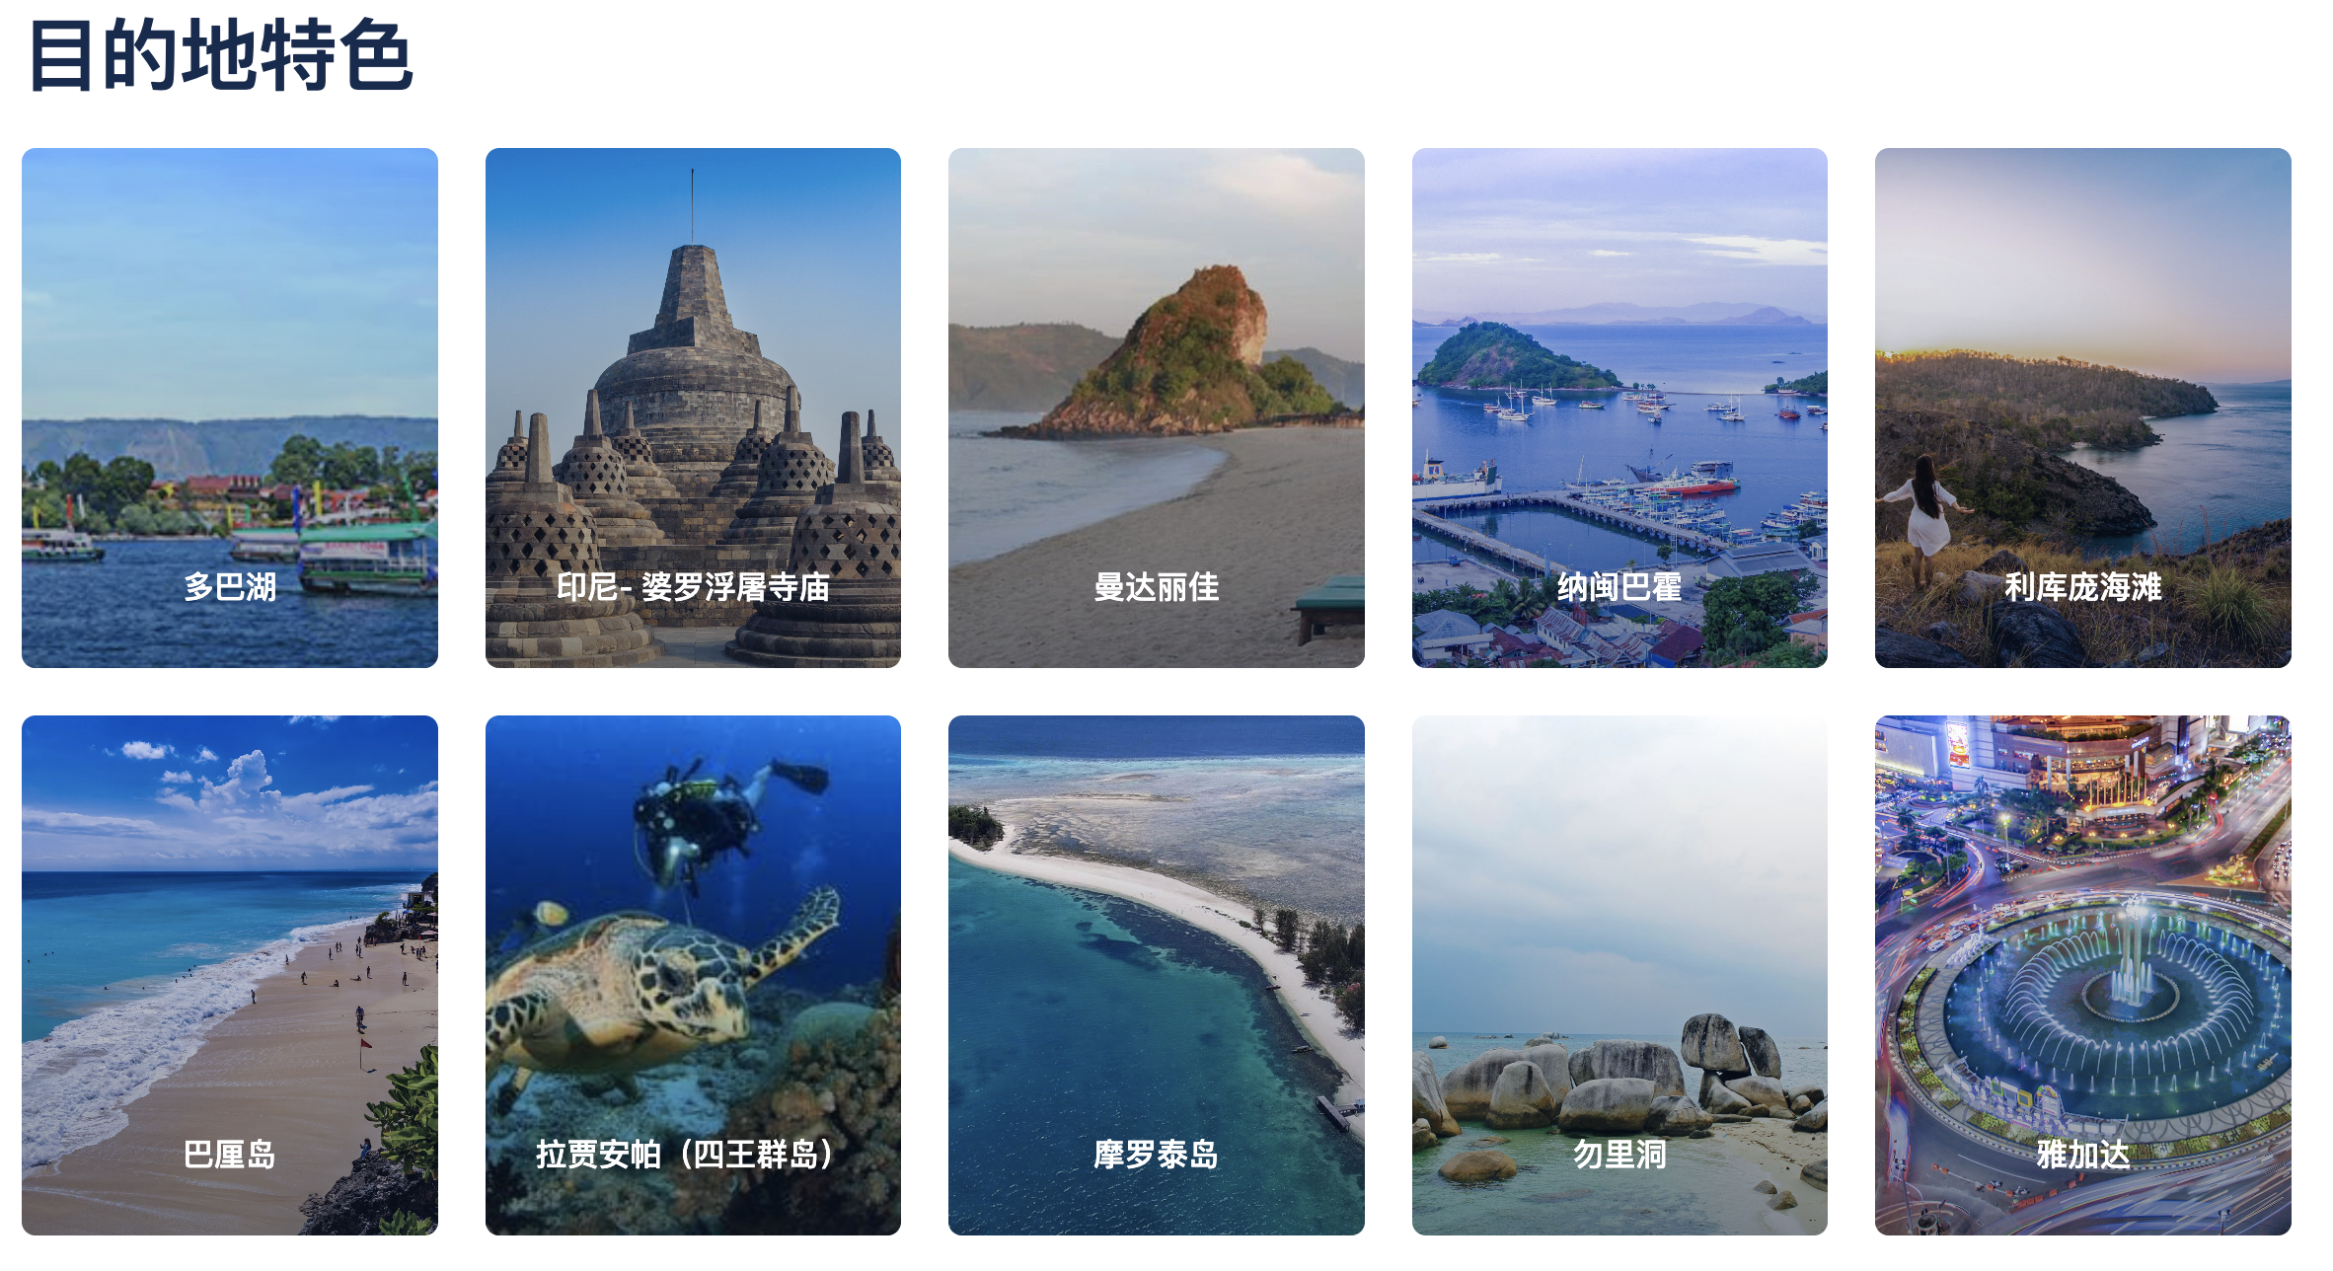

Slide 3
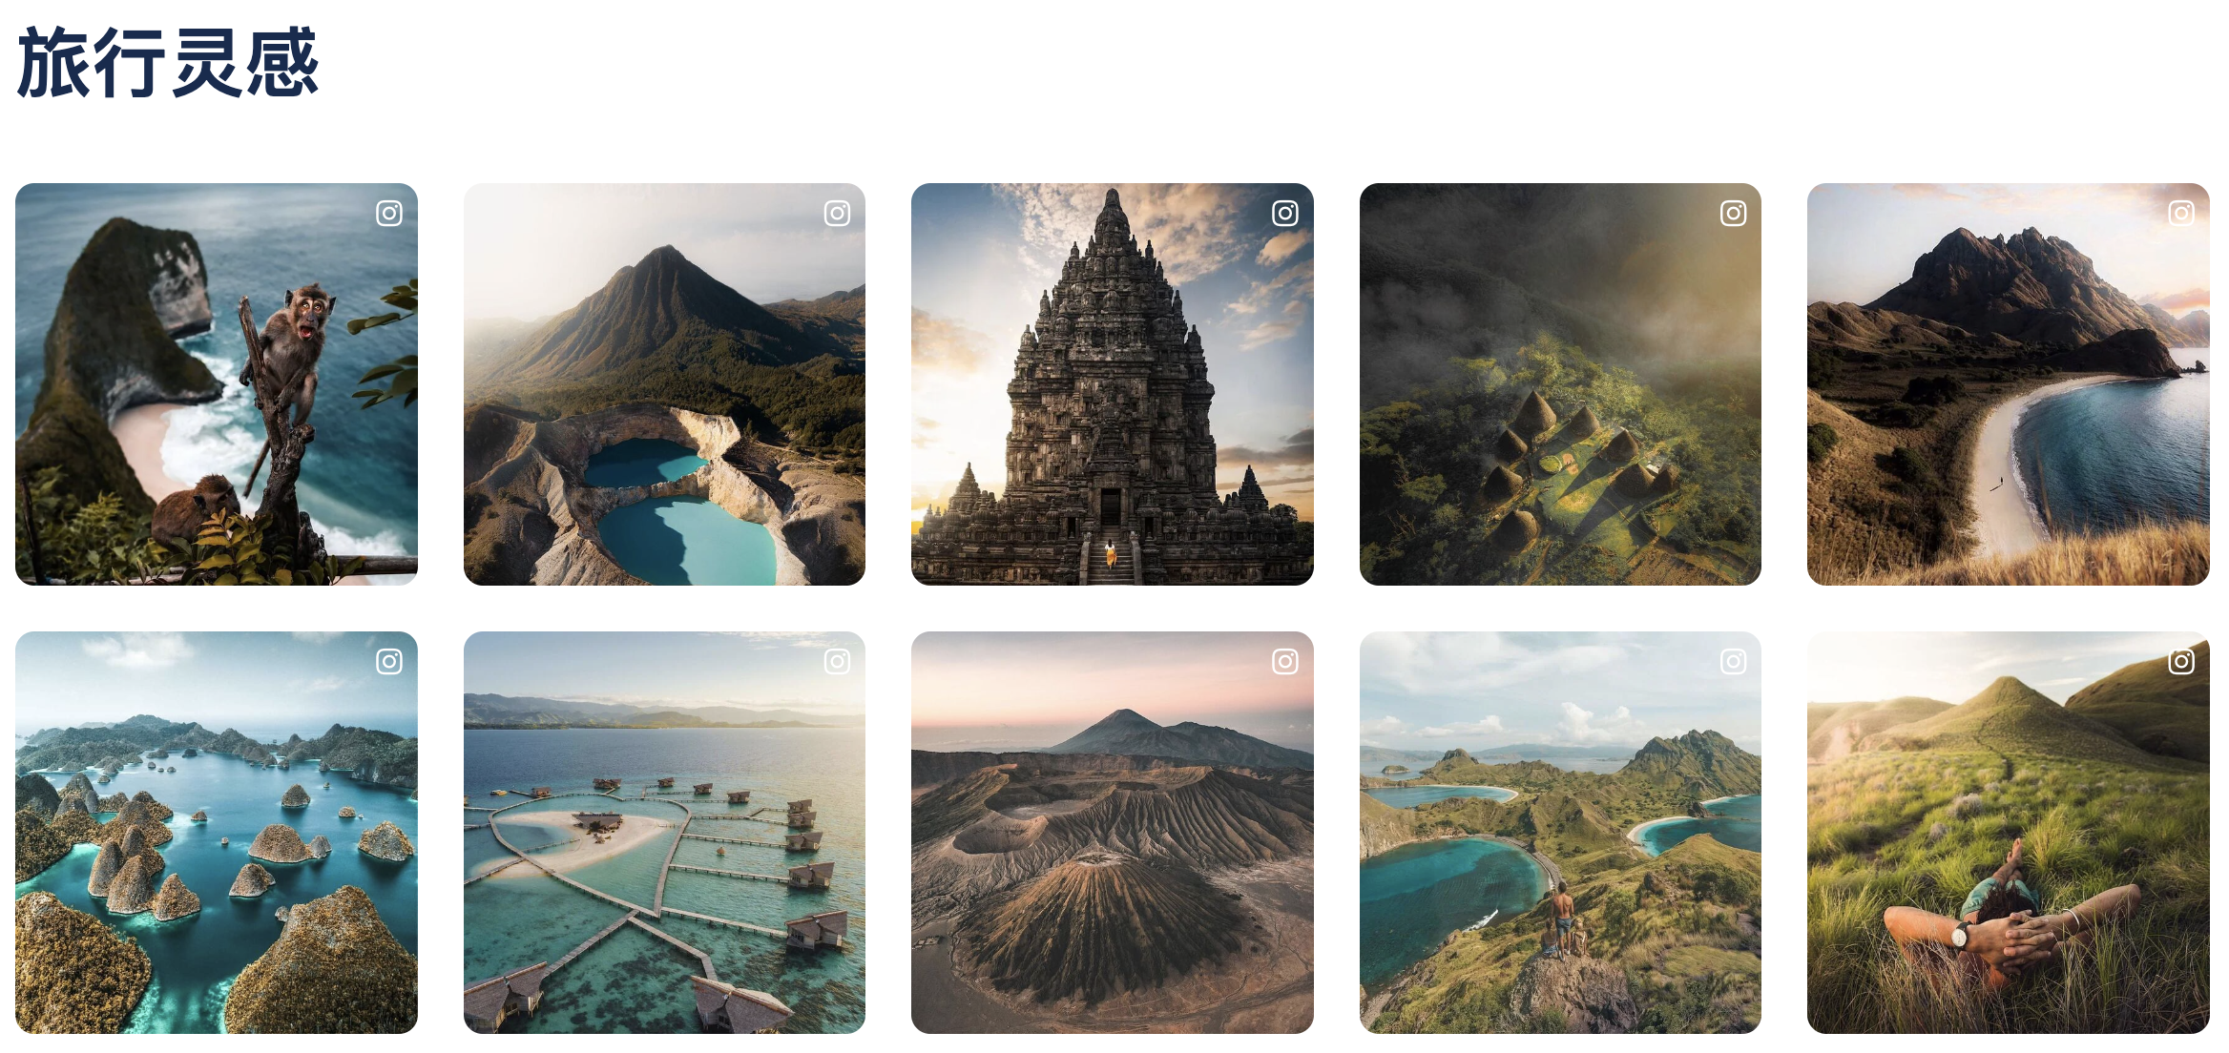

Slide 5
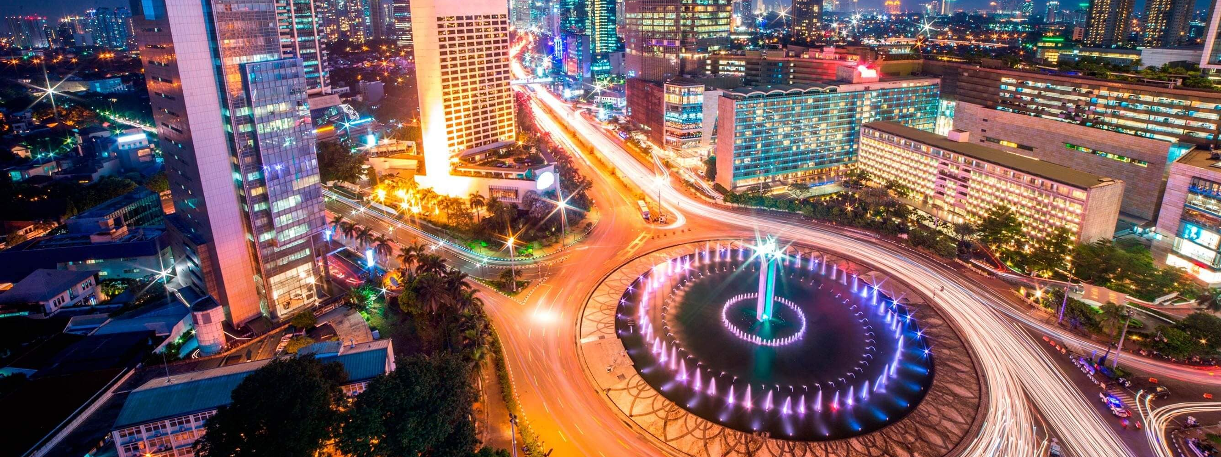
雅加达
是印度尼西亚共和国的首都。雅加达是一个巨大，广阔，人口数量庞大的大都市，有1000多万人居住，他们来自印尼各地而且有着不同的种族背景。白天，随着上班族在城市工作的次数增加，晚上又蜂拥而至。白天还有另外200万人上班族从毗邻城市到首都来上班，晚上又蜂拥而至。

Slide 6
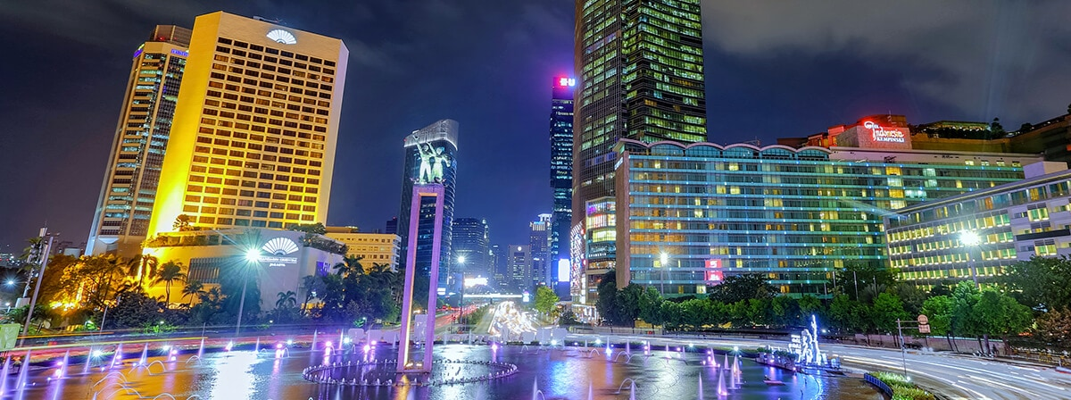
位于爪哇岛北海岸的雅加达省最近几年迅速发展，而在这个规程当中带动了不少村庄。实际上，雅加达是一个被称为kampung的村庄聚集地，而现在被许多主道和高速公路穿过。

Slide 7
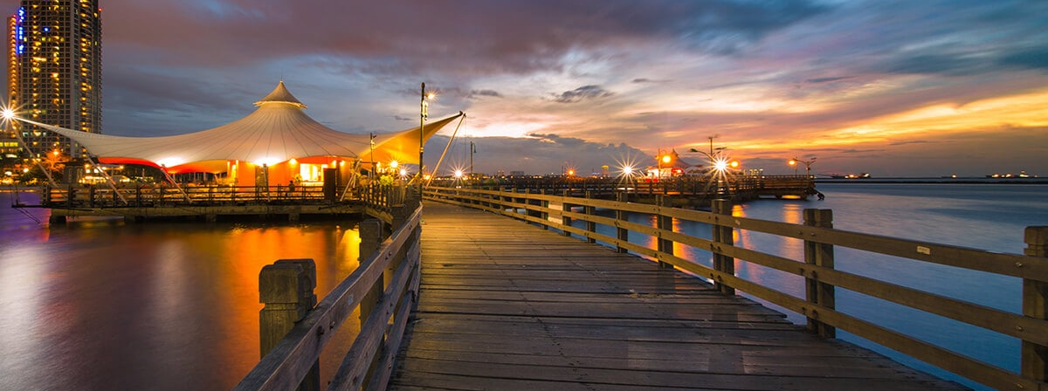
这是当地人活在大城市里的经历，你可能在一个宽阔的大街上刚开一分钟的车，突然发现自己挤在一条小街上，和许多汽车和摩托车挤在一起，这不足为奇。雅加达与其众多的郊区一起成为了一个巨型城市。因此，访问雅加达时，您最好投资一个好地图，或者靠导航驾驶。
雅加达不仅是国家和省份政府中心，而且也是印尼的政治中心，国家金融和贸易的枢纽。你毫无置疑会发现这个人口密集的城市充满活力，活动昼夜不停，是真正的一个不夜城。
这个城镇分为五个地区，即Jakarta Pusat（中雅加达）、Jakarta Utara（北雅加达）、Jakarta Barat（西雅加达）、Jakarta Timur（东雅加达）和Jakarta Selatan（南雅加达）。雅加达巨型城市由雅加达及其周围的特大城市组成，一起称为Jabodetabek，是Jakarta（雅加达）- Bogor （茂物）-Depok（德博克）- Tangerang（唐格朗）- Bekasi（勿加西）的简称。

Slide 8
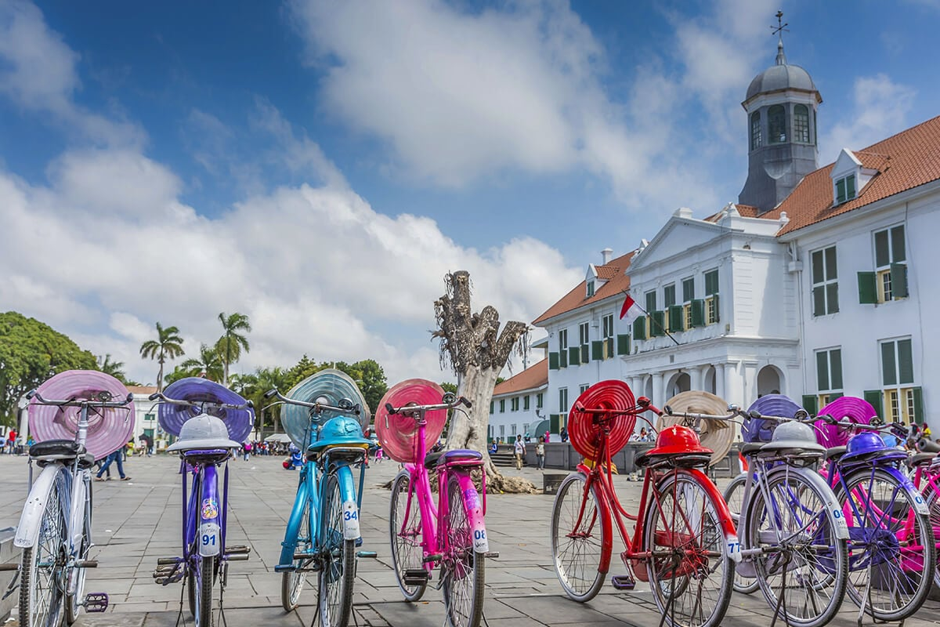
在Jakarta Pusat或中雅加达，你会发现一些标志性建筑物，如Monas（国家纪念碑）、梅德卡广场、国家博物馆、伊斯蒂科拉尔清真寺、雅加达天主教堂和被誉为Bunderan HI的Monumen Selamat Datang或欢迎纪念碑。 一些最高档的购物商场和豪华酒店就在中雅加达中心。在这里，你能享受雅加达24小时的精彩事情。 Jakarta Utara或北雅加达是Taman Impian Jaya Ancol或安佐尔梦幻公园的所在地。里面有一些娱乐场所，如Dufan（梦幻世界）主题公园、海洋世界、Atlantis水上冒险公园、Ecopark（生态公园）、艺术市场，舒适的住宿和许多美食目的地。 从安佐尔湾，你可以坐船前往充满热带岛屿气氛的雅加达原始门户，叫作Kepulauan Seribu或千岛。在这里，有十多个岛值得你探索。其中最出名的是Bidadari（仙女岛）、Tidung岛、Pari岛和Pulau Macan（虎岛），在后者你只需要从床上走几步就能下清澈碧绿之水的海域。 在Jakarta Barat西雅加达、Jakarta Timur东雅加达和Jakarta Selatan南雅加达，你会发现许多住宅区挨着办公室、公共设施和更多购物中心。 西雅加达令人惊叹的历史遗产有位于Kota Tua或老城区的发达希腊博物馆，在这里你可以骑着老式自行车游览。西雅加达新的标志性建筑有现当代艺术博物馆Museum Macan，草间弥生的艺术杰作就在这里展示。 在东雅加达，你可以参观Taman Mini Indonesia Indah或印尼群岛的缩影公园。在公园里你可以探索印尼的传统房屋并了解印尼多样性文化。 去南雅加达，别忘了参观Setu Babakan（巴巴坎）村并学习雅加达土著民族Betawi（巴达维）的文化。你可以探索一些博物馆以及巴达维传统建筑并做一些活动，如体验传统舞蹈和音乐，尝尝当地饮料Bir Pletok、传统美食Kerak Telor，或制作雅加达象征小Ondel-Ondel。
雅加达各地都有各的标志性美食和咖啡馆，让你过美妙的一天。在这里，你能找到印尼的国家五大美食，即Nasi Goreng（炒饭）、Gado-Gado（杂拌什锦菜）、Soto（索多汤）、Sate（沙爹）和Rendang（任当或咖喱牛肉）。

Slide 9
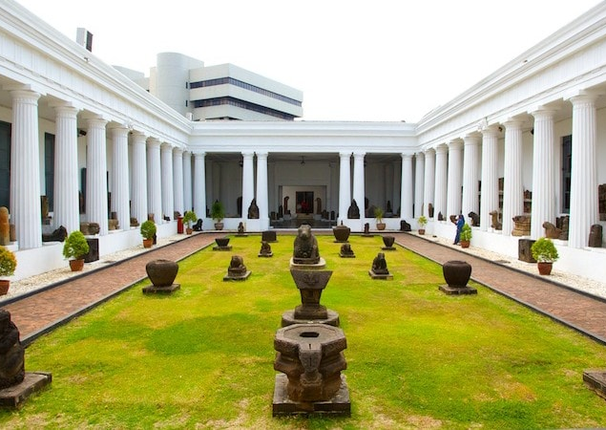
到达方法
乘飞机 雅加达有两个国际机场，第一个是最大的机场—苏加诺哈达国际机场，位于邻近的万丹省唐格朗。另一个是比较小的Halim Perdanakusuma（哈利姆）机场，仅限国内航班使用。
乘车 作为国家首都，雅加达与爪哇岛的主要城市路路相接。路上公共交通有巴士和火车。一般，参观雅加达的人也会去毗邻城市Bogor（茂物），此地以植物园和Puncak区的高原门户闻名。 如你比较喜欢海岸区，可以前往万丹省，在Anyer（安耶尔）和Carita（查丽达）海滩度假。
乘船 Tanjung Priuk是雅加达的港口，位于北雅加达，是印尼最忙的海港。2018年4月，新加坡的云顶梦幻游轮公司开启特别行程，今年将前往印尼首都进行夏季航行。如你想坐豪华游轮度假的话，这的确是一个好机会。
出行
玩转雅加达的最好方式是租一辆汽车，出租车或买旅游套餐。但，一定要做好准备面对交通堵塞，尤其是在高峰时段和在商业区旅行时，包括旧巴达维亚地区。 建议选择离您参加会议或商务预约或想参观的景点以及目的地比较近的酒店。雅加达的路程遥远，而且交通拥堵频繁。

Slide 10
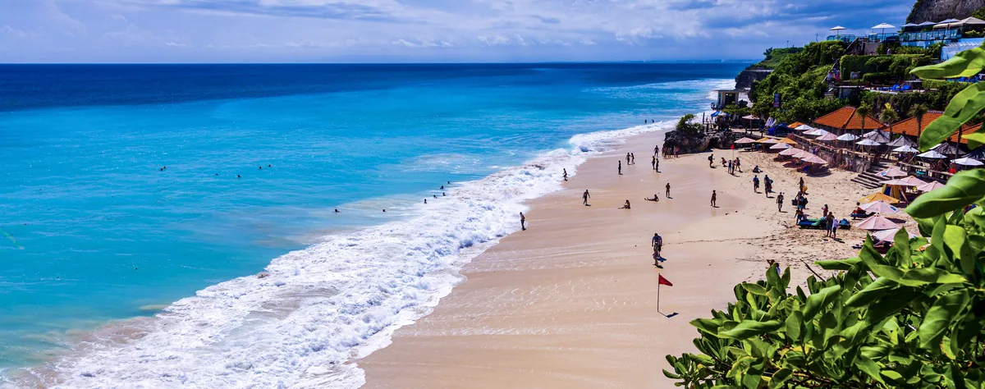
印尼巴厘岛
巴厘岛，上帝创造的天然美丽之处
被称神岛的巴厘岛以其美丽自然陡峭的火山和郁郁葱葱的稻田为游客呈现出平和安宁的景象。巴厘岛也以冲浪者天堂而著名。
同时巴厘岛还以当地奇幻的舞蹈、丰富的宗教仪式、富有特色的艺术工艺品、海边奢华的酒店和刺激的夜生活著称。在这里您可以随处可见复杂雕刻的寺庙。

Slide 11
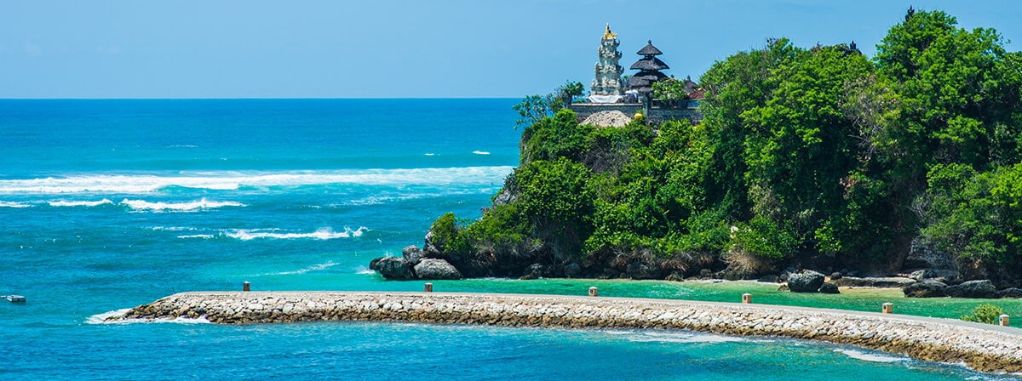
巴厘岛有许多礼品店。从登巴萨到乌布，您可以找到很多想要带回家的纪念品。巴厘岛标志性的纪念品包括美味的零食和饮料以及精致的手工制品如巴厘岛的Tenun（编织品）。 如果想带纪念品回家，您最好去苏卡瓦提的纪念品市场逛逛，那里有非常多的选择。
大部分星级酒店坐落在海边附近。有的酒店在特定的地方甚至有自己的私人的海滩，这样您就可以享受专有特权。您能在一些著名的景点如库塔、萨努尔和水明漾海滩找到所谓的酒店。

Slide 12
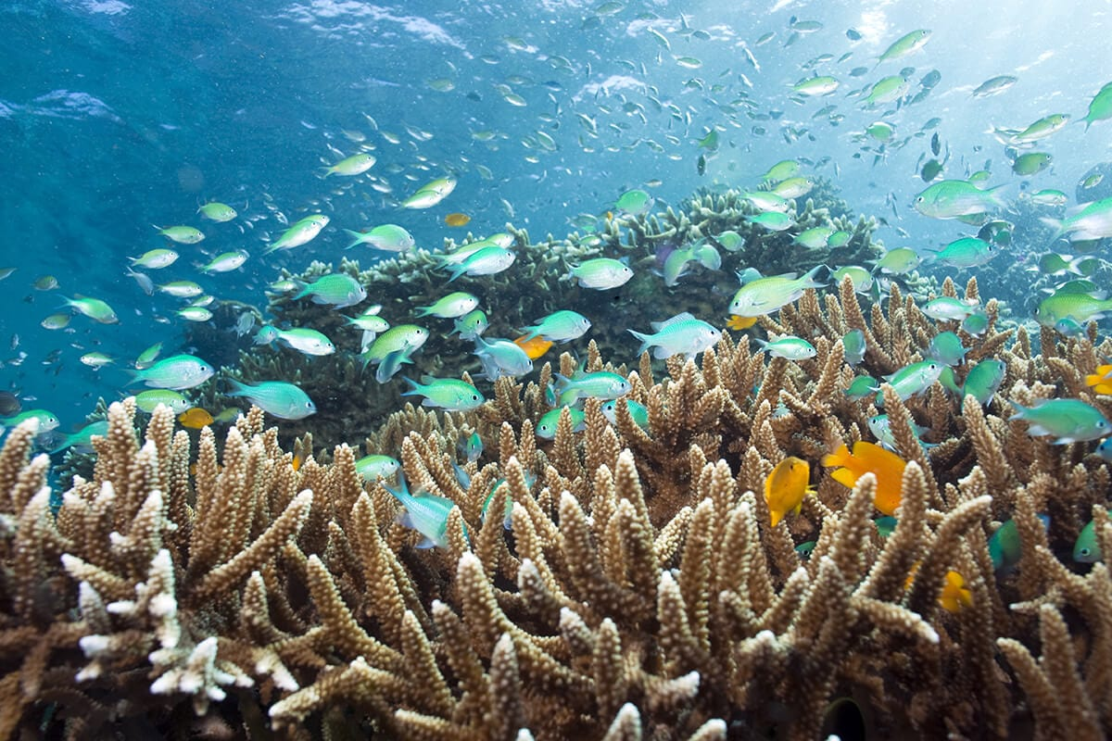
库塔那边有很多时装精品店和商店，出售各种商品如T恤衫、冲浪服，人字拖鞋和奇特的小饰品等。如果您想买一些食材原料，巴厘岛的咖啡是绝佳的选择。您可能还想购买一些沐浴用的精油。
由于巴厘岛位于赤道以南8度，你会发现气候是典型的热带气候，全年温暖湿润，有两个主要的独特季节：旱季和雨季。
巴厘岛中部山脉（火山）周围的一些地区有几座海拔3000米以上的山峰。这里的温度相当低，而且降雨量比沿海地区多。 巴厘岛的白色海滩无疑是家庭度假的最佳去处。在这里，你可以做各种各样的上运动，如香蕉船、滑翔伞或喷气滑翔 。若不想做那些运动，您可以游泳或日光浴。 库塔是巴厘岛最著名的海滩之一。沿着海边这条路到处是酒店、餐厅、商店和咖啡馆。夜晚这个区域充斥着悦动的迪斯科音乐。 在金巴兰海滩享受平静的傍晚并品尝著名的新鲜烤制的美味海鲜。水明漾是五星级国际酒店、奢华住宿以及精美餐厅的所在地。萨努尔海边也有酒店和餐厅。你也可以前往努沙杜瓦，那里有很多拥有私人海滩的奢华酒店。 冲浪爱好者喜欢选择努萨佩尼达附近的蓝梦岛去冲浪。从努沙杜瓦海滩或萨努尔海滩出发大概45分钟的船程。在努萨佩尼达的西南沿岸是Manta和Malibu潜水点，潜水者可以和鯵鱼、魔鬼鱼甚至鲨鱼一同潜行。Kelingking海滩、Atuh海滩以及Broken Beach（当地人称之伤心海滩）是努萨佩尼达著名的一些景点。 最佳的潜水点位于鹿岛，那里有平缓的暗礁、抛锚的船只、鳗鱼花园，很多水下洞穴值得去探索。在西巴厘岛公园附近便是以其水上活动和珊瑚礁保护而闻名的佩母德兰海滩。在这里您可以欣赏到鹿在海滩附近游泳的罕见景象。
试试探索或徒步旅行西巴厘岛国家公园，在那里您可以亲近巴厘岛丰富的动植物，如Jalak Bali或巴厘岛八哥。 在巴厘岛乌布壮观的阿勇河上可以体验顶级刺激的急流漂流。如果您喜欢骑自行车，乌布及其周边的美丽小城非常适合骑行。南部的乌鲁瓦图也有非常好的骑行路线。

Slide 13
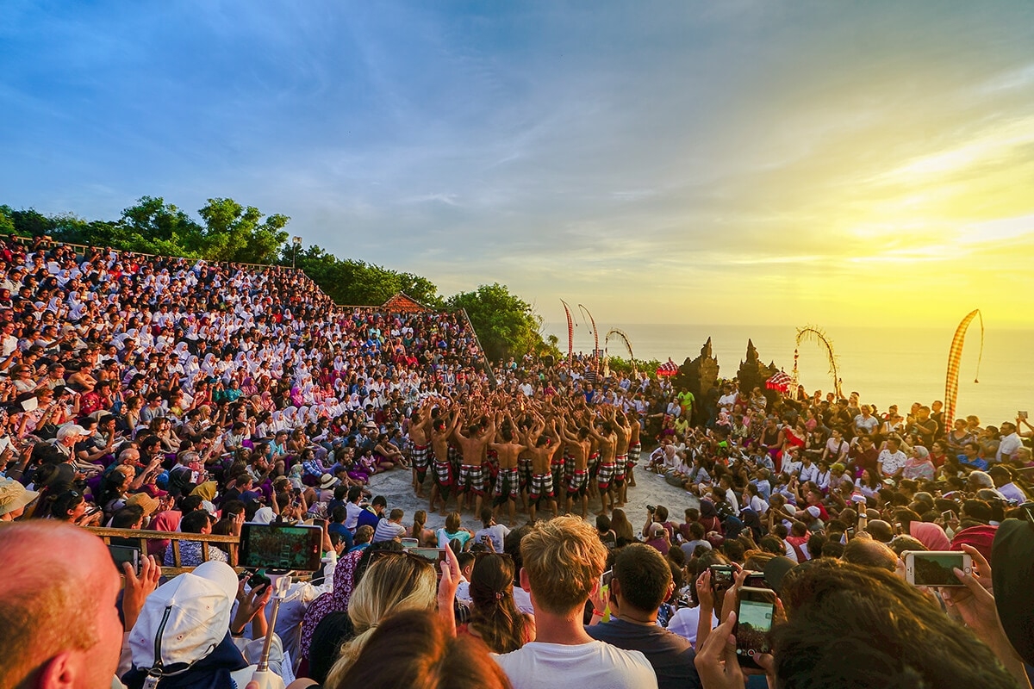
登山爱好者可能会想攀登阿贡火山。您可以从寺庙后面开始攀登或者穿越Sebudi村子。但，首先必须挣得寺庙负责人的同意才可以攀登，因为巴里宗教规定任何人不得高于圣神的寺庙殿堂，尤其是在举行祭祀仪式期间。
适合您山峰冒险之旅的另一座山就巴图尔火山，您可以俯瞰金塔马尼宁静的巴图尔湖。
咔嚓舞在乌鲁瓦图神庙悬崖上的露天环境中演得最为戏剧化。在太阳缓缓落下地平线的时候，听着悦耳的夜曲并看巴厘岛最有标志性的艺术表演的确是终生难忘的时刻。Kecak舞诉说着罗摩衍那的故事，故事中罗摩王子的妻子西塔被食人魔拉瓦纳绑架。
凯卡舞在乌鲁瓦图神庙悬崖上的露天环境中上演得最为戏剧化。在这首美丽的圣殿小夜曲背后，您将感受到太阳在海面上缓缓落下的难忘时刻，这是巴厘岛最具标志性的艺术表演。凯卡舞讲述了罗摩衍那的故事，其中，罗摩王子的妻子西塔被食人魔拉瓦纳绑架。
一天的旅行结束后，您可以体验巴厘岛最好的水疗，完全放松。巴厘岛水疗产品用优质的当地原料制成，非常适合你带回家作纪念品。

Slide 14
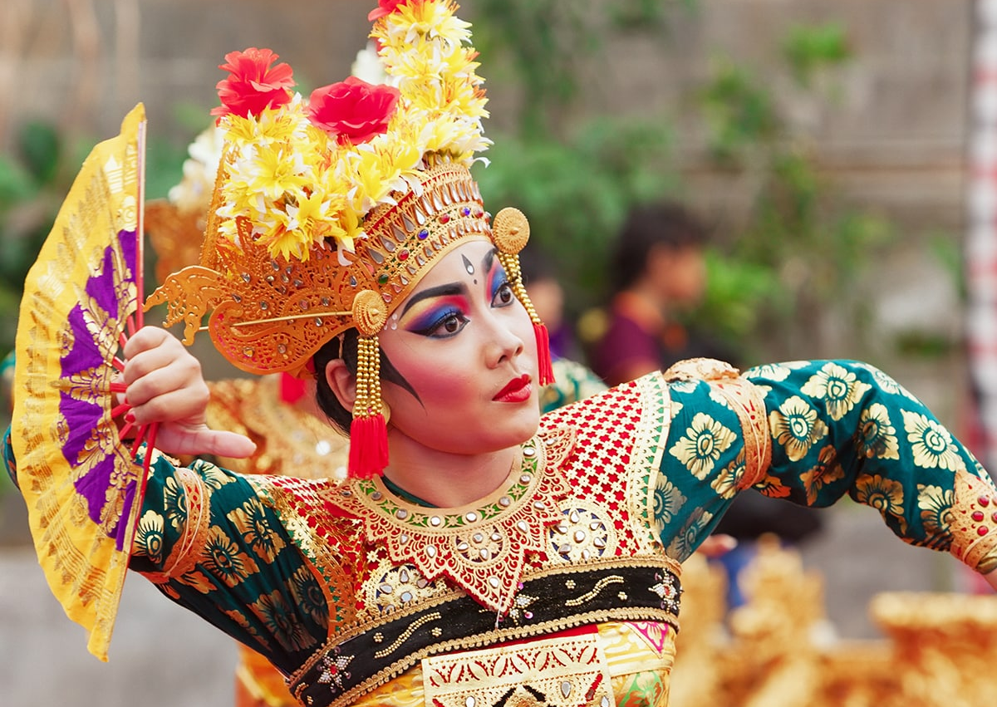
出行
有许多前往巴厘岛的方式。在巴厘岛，您入住的酒店或是任意一家旅行社都会有许多不错的半日游，全日游和多日旅游套餐。您也可以租一辆带司机的汽车，司机可以作为您出行的导游。告诉司机您想要出行的路线并可以和他协商出行费用。
在巴厘岛旅途的路上最重要的一条美德就是耐心。这里的交通系统状况相比于其他发展中国家还是相对合理的（道路条件合理），但是在高峰时段交通还是非常拥堵的。这里经常举行游行典礼占据了整个道路，如果您恰好赶上，就请在队伍后面尽情欣赏多彩的表演吧。
前往这里
乘飞机
伍拉莱国际机场是进入巴厘岛的航空门户。国际和国内航班定期把游客带到神之岛。 每年机场会关闭一次，就是在巴厘岛安宁日的时候关闭24小时。安宁日的时候，巴厘岛的所有角落举办神圣的仪式。除了仪式，一整天禁止做别的任何活动。
乘车 您可以坐旅行社公司提供的汽车或者巴士前往巴厘岛。决定走陆路的话，一定要确保有装备，并未走长时间的路程而做准备。 从首都雅加达开车到巴厘岛需要30个小时的路程到几天的时间，取决于天气和行程，你是否在某个地方停留或者欣赏所路过的城市。
乘船 从西努沙登加拉的龙目岛坐渡轮能到巴厘岛，你可以探索林贾尼火山之美以及吉利群岛的原始海滩。 从爪哇岛，你可以在外南梦坐渡轮。称为“爪哇日出“的这个岛屿是你体验伊真火山口有冒险之旅并为蓝色火焰沉醉的地方。

Slide 15
印尼- 日惹-婆罗浮屠寺庙
宏伟的婆罗浮屠寺位于印尼爪哇岛，是世界七大奇迹之一也是世上最大的佛教寺庙。该寺庙庄严地坐落在山顶上，俯瞰着郁郁葱葱的绿色田野及遥远的山丘。建于9世纪夏连特拉 （Syailendra）王朝统治时期。虽然该寺庙的古普塔建筑设计反映了印度为该地区所带来的影响，但其他固有场景及元素的结合更使它充满浓浓的印尼风味。

Slide 16
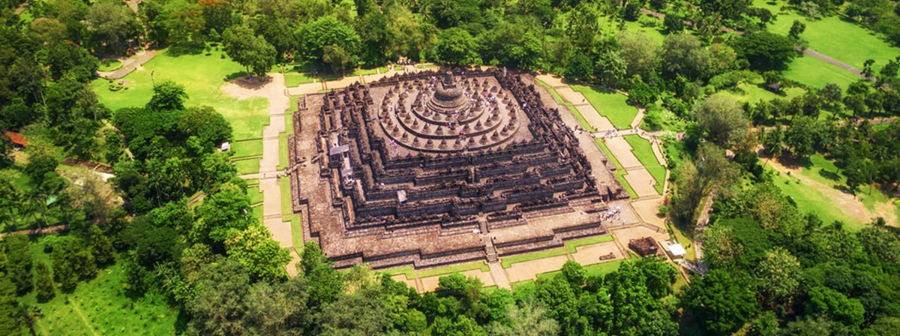
占地123 平方米，其寺庙是个设计杰作。它装饰着2,672块浮雕板和504尊佛像。这座寺庙是在不使用任何水泥或砂浆的情况下建造而成的！整个结构就像一组巨大的乐高玩具，完全不使用任何粘合剂哦。
即使被忽略了十个世纪，这座寺庙依旧坚固。曾被埋在火山灰下的它于1815年被重新发现。在70年代，印尼政府和联合国教科文组织共同努力将婆罗浮屠恢复到之前的威严。该修复工作花了8年的时间，然而如今的婆罗浮屠是世界上包括印尼最宝贵的宝藏之一。
其寺庙上的浅浮雕石雕描述着佛陀的生活图像。评论家声称该寺庙是世界上规模最大、最完整的佛教救济体，因此具有无与伦比的艺术价值。

Slide 17
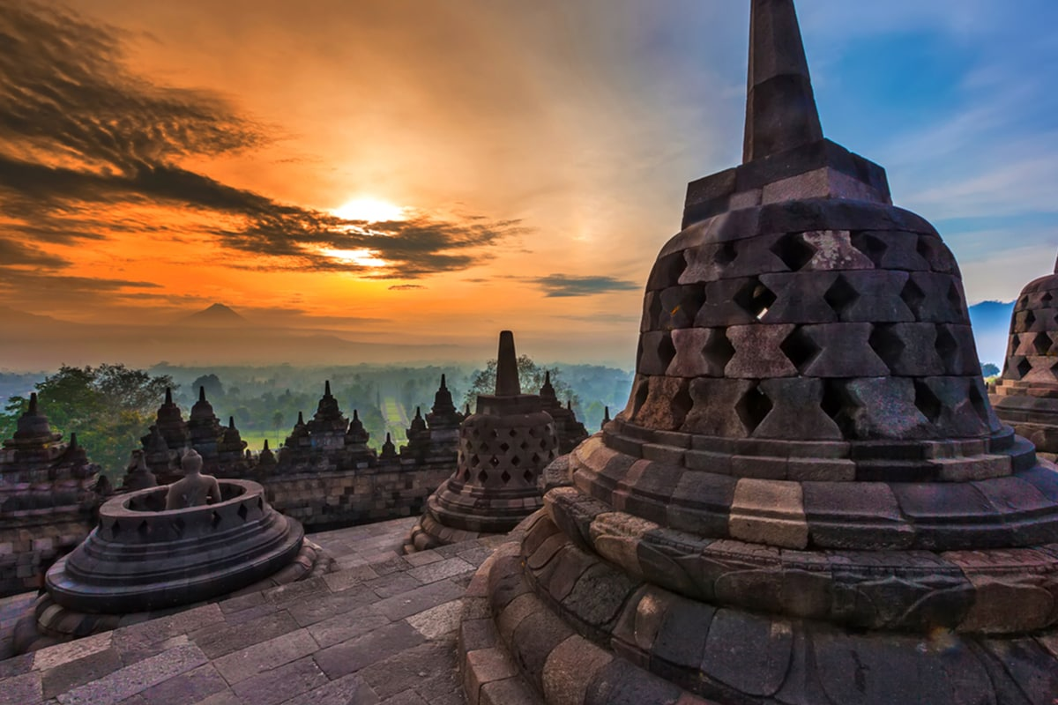
周边游
探索该遗址的最佳方式非徒步不可。当您爬到这座宏伟的寺庙顶部时，寺庙墙壁上的精致石雕会让你叹为观止。若在参观这座巨大寺庙时却不了解它的历史及重要性，那您将错过一个最棒的旅游体验哦。
到达寺庙后找个导游，一般的导游费用为5万印尼盾。让导游带您游览寺庙并向您讲解从夏连特拉 （Syailendra）王朝时期开始的寺庙历史哦！寺庙墙壁上的石雕展示了重大哲学意义的故事。对于有孩子的游客，千万不要错过婆罗浮屠遗址周围的大片草坪哦！
在抵达寺庙前可选择步行穿越绿色公园，当您经过该公园时许多供应商会很热情的向您推荐纪念品或其他小玩意儿，而其实有些规定的存在是可以防止他们扰乱游客的。
交通
前往婆罗浮屠可从以下三个城市出发：
日惹
婆罗浮屠距离日惹仅一小时车程，到达该寺庙最简单的方法是跟团游或租车。
马格朗
在您前往婆罗浮屠的途中，道路两旁种满了大树让您可以沿路享受马格朗市那凉爽的空气。
三宝垄
从三从宝垄码头下船的游轮乘客们可选择沃诺索博( Wonosobo)- 婆罗浮屠一日游。 到达目的地后，大多数的游客选择步行抵达寺庙大院。其他抵达方式可尝试以合理的价格出租马车。

Slide 18
THANKS

